Slide 1
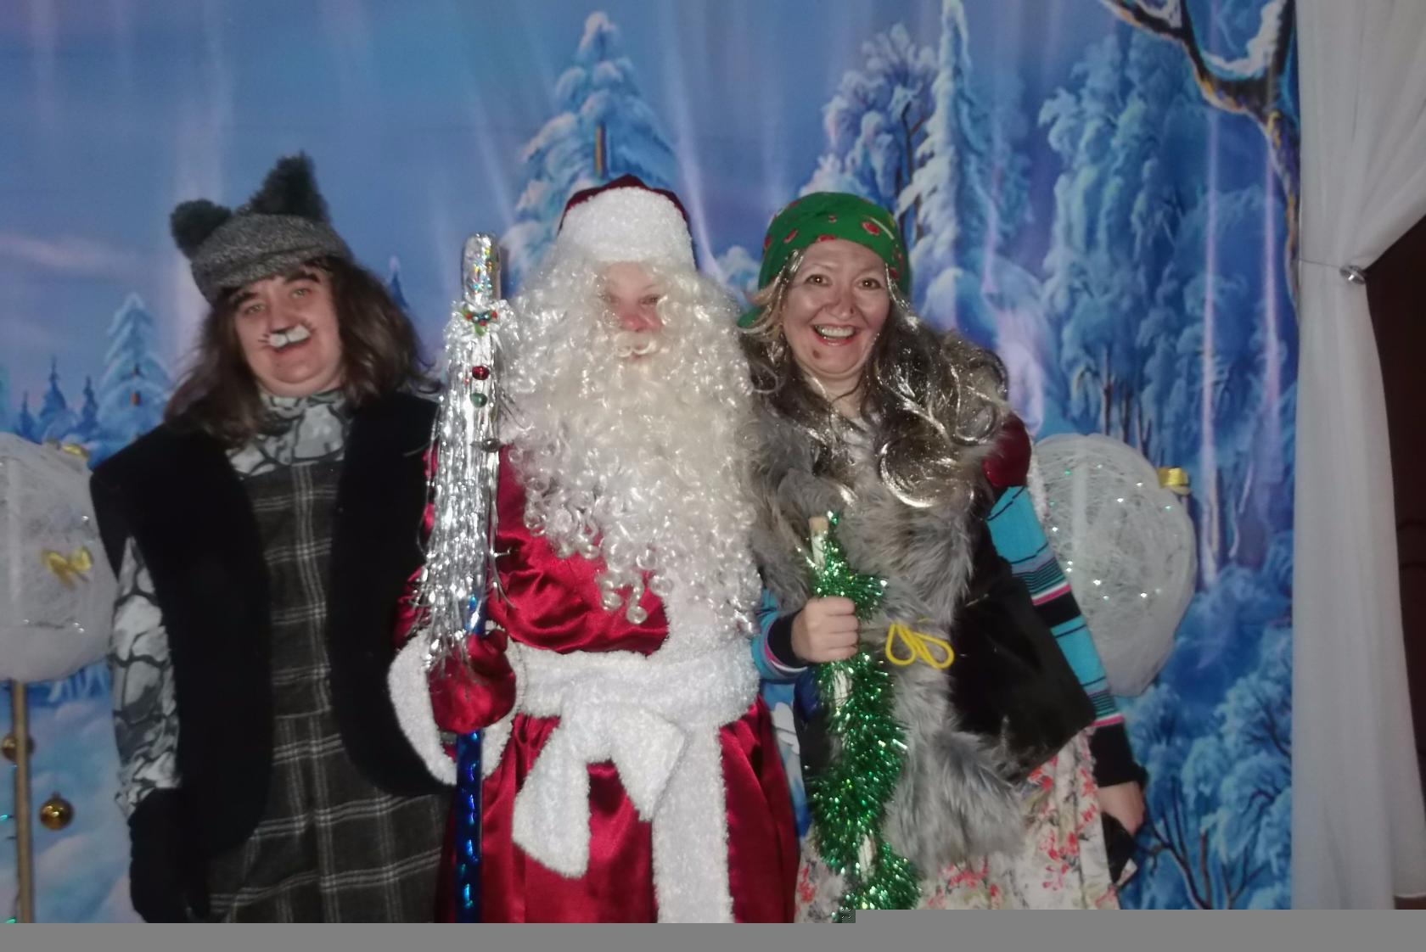
Кот Баюн, Дед Мороз и Баба Ега

Slide 2
Я Осень золотая-поклон вам мой друзья, давно уже мечтаю о встрече с вами я.

Slide 3
И снова в образе: лисичка-сестричка

